Slide 1
第3讲 进程调度
张雷
zhangl@nju.edu.cn
南京大学计算机科学与技术系

Slide 2
教学目标
了解进程调度设计的影响因素
掌握进程调度的基本设计思想
理解Linux 2.4的进程调度机制
理解Linux 2.6的进程调度机制

Slide 3
目录
进程调度概述
Linux 2.4进程调度机制
Linux 2.6进程调度机制

Slide 4
调度类型
高级调度(作业调度、长程调度)
  选出若干作业进入系统，分配所需资源，创建对应作业的用户进程
  控制多道程序的道数，作业数越多，每个作业获得的CPU时间越少
中级调度
  根据主存资源量决定主存能容纳的进程数，根据进程的当前状态决定辅存和主存中的进程的对换
  短期平滑和调整系统负荷，充分提高主存利用率和系统吞吐率
低级调度(进程/线程调度、短程调度)
  从就绪队列中选择进程/内核级线程使用处理器
  操作系统最为核心的部分，执行十分频繁，常驻主存
进程调度概述

Slide 5
三级调度模型
进程调度概述
超时
高级调度
后备作业队列
就绪队列
低级调度
完成
处理器
交互式用户
挂起就绪队列
挂起等待队列
中级调度
等待队列
事件
出现
等待事件

Slide 6
低级调度
目标
  提高CPU使用率
基本任务
  选择下一个要运行的进程
核心问题
  在就绪态进程间分配CPU时间，保证各进程公平、有效地使用CPU资源
难点
  响应时间 vs. 系统开销
  满足不同进程的调度需求
调度器的基本要求
  减少调度器自身开销
  增加执行程序时间
  对交互式应用有良好的响应速度
进程调度概述

Slide 7
多任务系统分类
非抢占式多任务（批处理计算）
  工作模式：让步(yielding)
    除非进程主动停止运行，否则一直执行
  特点
    无法预料进程独占处理器的时间，易导致系统崩溃
抢占式多任务（现代OS）
  工作模式：抢占(preemption)
    进程在被抢占前可运行的时间是预先设置好的，称为时间片（timeslice）
  特点
    可避免个别进程独占系统资源
  难点
    调度策略？
进程调度概述

Slide 8
进程分类
第一种分类
  I/O-bound
    I/O操作频繁
    通常会花费很多时间等待I/O操作的完成
    不需要太长时间片
  CPU-bound
    计算密集型
    需要大量的CPU时间进行运算
进程调度概述

Slide 9
进程分类(续)
第二种分类方法
  交互式进程
    需与用户频繁交互，因此要花很多时间等待用户输入操作
    响应时间要快，平均延迟要低于50~150ms
    典型交互式程序：shell、文本编辑程序、图形应用程序等
  批处理进程
    不必与用户交互，通常在后台运行
    可容忍一定的响应延迟，看重的是完成时间
    典型批处理程序：编译程序、科学计算
  实时进程
    有实时需求，不应被低优先级的进程阻塞
    响应时间要短、要稳定
    典型实时进程：视频/音频、自动化控制等
进程调度概述

Slide 10
调度策略设计目标
决定何时如何选择一个新进程投入运行
  进程响应时间尽可能快（切换时机）
  后台作业吞吐量尽可能高（降低切换开销）
  协调不同进程的调度顺序（优先级定义）
  避免进程饥饿（动态优先级更新）
进程调度概述
运行态
选中
出现等待事件
落选
就绪态
等待态
等待事件结束

Slide 11
调度策略设计的技术难点
如何动态管理和维护就绪进程
进程调度相关数据结构设计
如何设定进程优先级
  进程类型：实时进程 vs.交互式进程 vs. 普通进程
  进程动态/动态优先级的定义
  进程动态优先级调整策略及调整时机
如何设置/调整进程CPU时间片
  初始值设置原则
  时间片修改/调整位置、时机及策略（进程创建/运行/退出）
进程调度/切换依据
  如何选择侯选进程
  与静态/动态优先级、进程类型、时间片等的关系
多处理器系统SMP
  CPU选择策略
  负载均衡与迁移机制
进程处理调度流程
进程调度概述

Slide 12
Linux进程调度基本机制
调度方法
  基于分时技术的抢占式调度
    CPU时间被划分成“时间片”，为每个可运行进程分配一个时间片
    分时依赖于时钟中断，对进程透明
调度策略
  进程分类
    普通进程
    实时进程
  优先级
    静态优先级
    动态优先级
进程调度概述

Slide 13
目录
进程调度概述
Linux 2.4进程调度机制
  进程调度相关数据结构
  进程调度相关数据
  调度策略
  调度时机
  调度过程的实现
Linux 2.6进程调度机制

Slide 14
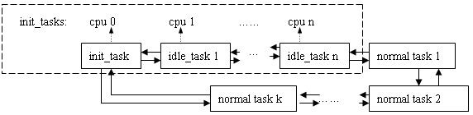
调度相关数据结构
task[NR_TASKS]
  所有进程（包括0号进程）构成的双向循环链表
    该链表全系统唯一
    表头是启动CPU（BSP）的0号进程，即init_task
init_tasks[NR_CPUS]
  由所有CPU的idle_task(idle进程)组成的双向链表
    实质为task[NR_TASKS]的子链表
    调度器通过宏idle_task(cpu) 访问这些“idle”进程
Linux 2.4进程调度机制

Slide 15
init_tasks结构说明
调度器不直接使用以init_task为表头的进程链表
  仅使用其中的“idle_task”，该进程在引导完系统后即处于cpu_idle()循环中
  新进程被添加到init_task的左端，即prev端
Linux 2.4进程调度机制

Slide 16
idle进程
系统引导进程（init_task）在引导结束后成为cpu 0上的idle进程
  每个CPU上都有一个idle进程
  进程登记在init_tasks[]数组中，可用idle_task()宏访问
idle进程不进入就绪队列
  仅当就绪队列为空时idle进程才会被调度
Linux 2.4进程调度机制

Slide 17
cpu_idle()
没有其他进程需要被调度时才执行cpu_idle()
  将init_task的nice值设为20（最低优先级），counter为-100（无意义的足够小）
  然后cpu_idle()进入无限循环
Linux 2.4进程调度机制
while (1) {
void (*idle)(void) = pm_idle;
if (!idle)
idle = default_idle;
while (!current->need_resched)
idle();
schedule();
check_pgt_cache();
}

Slide 18
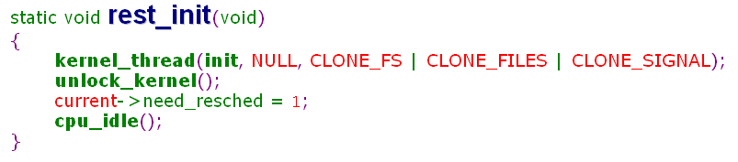
cpu_idle()的运行
初始化过程中第一次执行cpu_idle()
  由于need_resched为1，因此直接启动schedule()进行第一次调度
    schedule()会清掉need_resched位
    cpu_idle()循环将执行idle()函数，直至need_resched再被设置为非0
Linux 2.4进程调度机制

Slide 19
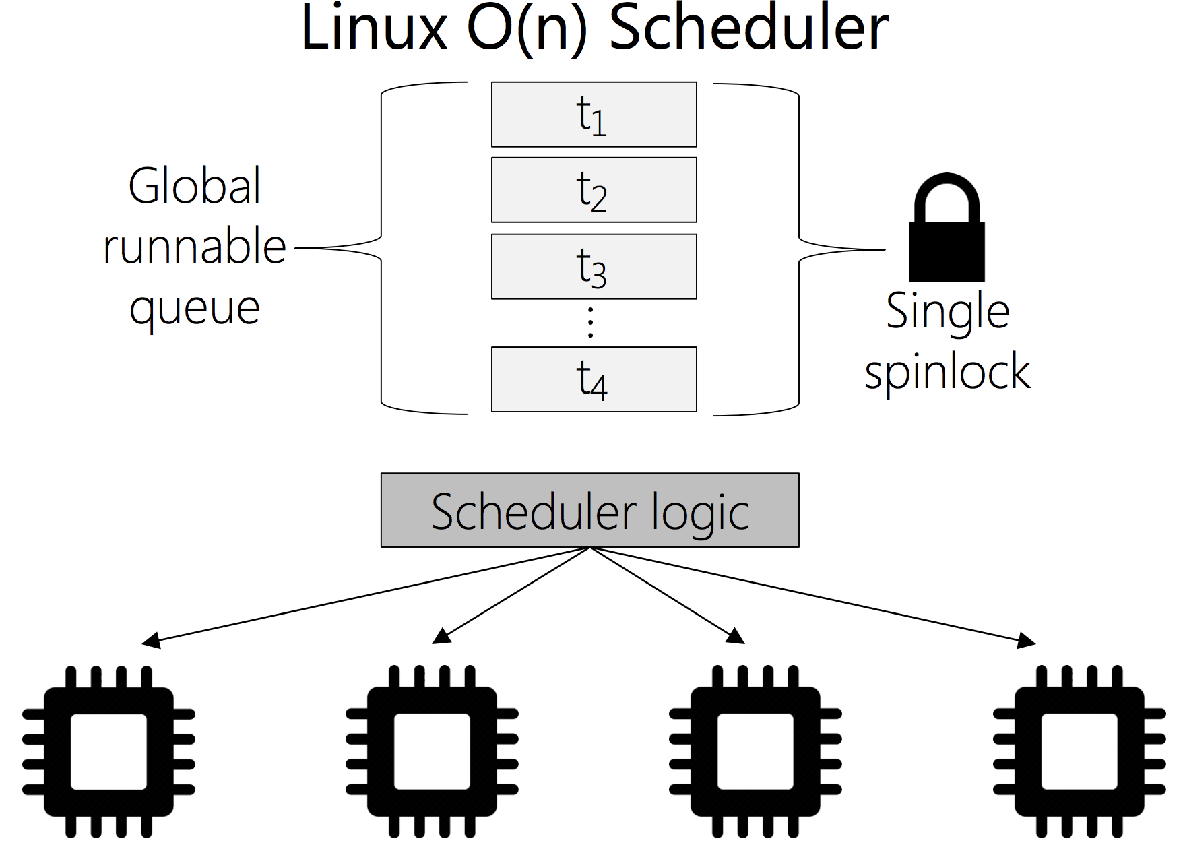
就绪态进程链表runqueue_head
由所有就绪态进程构成的全局链表的表头
  当前正在运行的进程也在其中 （但idle_task除外）
  调度器从中选取最适合调度的 进程投入运行
链表由一个读/写自旋锁保护
  支持多处理器并行访问
  但对写操作必须互斥访问
Linux 2.4进程调度机制

Slide 20
schedule_data结构
结构定义
功能
  访问特定CPU上运行的进程
  所有CPU被组织到以schedule_data为元素的数组aligned_data [NR_CPUS]之中
    每个元素代表一个CPU
static union {
struct schedule_data {
//此CPU上的当前进程，通常用cpu_curr(cpu)宏来访问
struct task_struct * curr;
//此CPU上次进程切换的时间，通常用last_schedule(cpu)宏来访问
cycles_t last_schedule;
} schedule_data;
char __pad [SMP_CACHE_BYTES];
}
Linux 2.4进程调度机制

Slide 21
进程描述符中调度相关成员
变量名 | 说明
state | 进程当前状态
need_resched | 布尔值，表示该进程是否需要申请调度
policy | 进程调度类型
rt_priority | 进程实时优先级
nice | 用户控制的进程优先级
priority | 静态优先级，实时进程忽略该成员
counter | 当前时间片内该进程的剩余运行时间
cpus_allowed | 以位向量形式表示可执行该进程的CPU
cpus_runnable | 以位向量形式表示当前运行该进程的CPU
processor | 本进程当前（或最近）所在的CPU
thread | 用于保存进程执行环境（各寄存器的值及IO操作许可权映射表）
Linux 2.4进程调度机制

Slide 22
进程状态
域成员名
  state
状态分类
  运行态/就绪态
    TASK_RUNNING：正在运行或处于就绪只等待CPU调度
  被挂起状态
    TASK_INTERRUPTIBLE：可被信号或中断唤醒进入就绪队列
    TASK_UNINTERRUPTIBLE：等待资源，不可被其他进程中断
    TASK_STOPPED：被调试暂停，或收到SIGSTOP等信号
  不可运行态
    TASK_ZOMBIE：退出而暂未被父进程收回资源的“僵尸”进程
说明
  调度器主要处理的是可运行和被挂起两种状态下的进程
Linux 2.4进程调度机制

Slide 23
进程优先级
基本思想
  根据进程价值及CPU时间需求对进程分级
    高优先级进程先运行，低优先级后运行
    相同优先级进程按轮转或FIFO方式进行调度
Linux实现
  基于动态优先级的调度算法
    设置基本优先级，并根据需要动态调整优先级
      较长时间未分配到CPU的进程，提高优先级
      已经在CPU上运行较长时间的进程，降低优先级
  两组独立的优先级范围
    nice（-20~19）：确定分配给进程的时间片大小
    rt_priority（0~99）：实时优先级，实时进程的优先级高于普通进程
Linux 2.4进程调度机制

Slide 24
进程优先级定义
静态优先级：priority（0~70）
  表示分配给进程的时间片
  指明在被迫和其他进程竞争CPU之前，进程允许的最大时间片
  只能由用户进行修改，不随时间而改变，一般通过nice设定
动态优先级：counter
  进程拥有CPU时随时间不断减小
  指明在这个时间片中所剩余的时间量
  当小于0时，标记进程重新调度
实时优先级：rt_priority（1~99）
  确定实时进程的调度顺序，较高权值进程优先于较低权值进程
  非实时进程的优先级为0，因此实时进程总优先于非实时进程
Linux 2.4进程调度机制

Slide 25
优先级策略
普通进程
  基本思想：动态优先级调度
    通过更新counter值，周期性修改进程优先级（避免饥饿）
  基本过程
    counter变为0时，用priority对counter重新赋值
    所有可运行状态进程的时间片都用完后才对counter重新赋值
    进程运行过程中，counter的减小为其它进程提供运行机会
    该机制相当于优先级在动态变化，所以称之为动态优先调度
Linux 2.4进程调度机制

Slide 26
优先级策略
实时进程
  基本思想：静态优先级策略
    counter只用来表示该进程的剩余时间片
    不作为衡量其是否值得运行的标准（与普通进程的区别）
Linux 2.4进程调度机制

Slide 27
调度策略分类
域成员名
  policy
策略分类
  实时进程
    SCHED_FIFO：先进先出调度，除非有更高优先级进程申请运行，否则该进程保持运行至退出才让出CPU
    SCHED_RR：轮转式调度，该进程被调度下来后将被放置于运行队列的末尾，以保证其他实施进程有机会运行
  普通进程
    SCHED_OTHER：常规分时调度策略
  其他
    SCHED_YIELD：置位时表示主动放弃CPU
Linux 2.4进程调度机制

Slide 28
进程调度依据
基本思想
  选择权值（weight）最大的进程
权值计算：goodness()
  普通进程权值
    与policy，priority，counter， nice等相关
    weight = p->counter
  实时进程权值
    与policy，rt_priority等相关
    weight = 1000 + rt_priority
Linux 2.4进程调度机制

Slide 29
权值的计算—goodness()
功能
  确定就绪态进程的调度顺序
  运行态进程每次执行schedule()时都要调用该函数
返回值类型
  <=1000：只能赋给普通进程
    在单处理器（UP）下，普通进程goodness值只使用这个范围底部的一部分
    在SMP情况下，调度程序优先照顾等待同一处理器的进程
  >1000：只能赋给实时进程
    不管是UP还是SMP，实时进程goodness值的范围从1001到1099
说明
  goodness() 不会返回负值
    由于idle进程的counter值为负，所以如果使用idle进程作为参数调用goodness，将返回负值，但这是不会发生的
Linux 2.4进程调度机制

Slide 30
权值影响因素
普通进程
  进程当前时间片内所剩的tick数
    既代表进程优先级，又反映进程的“欠运行程度”
  进程上次是否在当前CPU上运行
    若是，权值增加一个常量（weight += PROC_CHANGE_PENALTY）
  切换是否需要切换内存
    若不需要，则权值加1(weight += 1)
  用户可控优先级nice
    nice越小则权值越大(weight += 20 - p->nice)
实时进程
  权值大小仅由rt_priority值决定
    weight = 1000 + p->rt_priority
    基准值1000使实时进程的权值比所有非实时进程都要大
    只要就绪队列存在实时进程，调度器都将优先满足其运行需要
Linux 2.4进程调度机制

Slide 31
goodness()函数分析
static inline int goodness(struct task_struct * p, int this_cpu, struct mm_struct *this_mm) {
int weight;
weight = -1;
if (p->policy & SCHED_YIELD)
goto out;
if (p->policy == SCHED_OTHER) {/*普通进程*/
weight = p->counter;
if (!weight) /* 进程的时间片已经用完，则直接转到标号out*/
goto out;
#ifdef CONFIG_SMP
/*在SMP情况下，如果进程将要运行的CPU与进程上次运行的CPU是一样的，则最有利，因此，假如进程上次运行的CPU与当前CPU一致的话，权值加上PROC_CHANGE_PENALTY，这个宏定义为20。*/
if (p->processor == this_cpu)
weight += PROC_CHANGE_PENALTY;
#endif
Linux 2.4进程调度机制

Slide 32
goodness()函数分析
/*进程p与当前运行进程，是同一个进程的不同线程，或者是共享地址空间的不同进程，优先选择，权值加1*/
if (p->mm == this_mm || !p->mm)
weight += 1;
weight += 20 - p->nice;
goto out;
}
weight = 1000 + p->rt_priority; /*实时进程*/
out:
return weight; /* 返回值作为进程调度的唯一依据，谁的权值大，就调度谁运行*/
}
Linux 2.4进程调度机制

Slide 33
调度时期
调度算法将CPU时间划分为时期（epoch）
  在一个单独时期内，每个进程分配一个指定时间片
    一个进程用完其时间片时，将会被抢占
    只要进程的时间片没有用完，就可以被多次调度运行
  所有进程用完其时间片，一个时期才结束
  此时重新计算所有进程的时间片，并开始一个新的时期
Linux的时间单位
  时钟滴答（10ms）
    时间片即指时间滴答数
    如若priority为20，则分配给该进程的时间片就为20个时钟滴答，即20*10ms=200ms
Linux 2.4进程调度机制

Slide 34
时间片的选择
时间片的长短对系统性能非常关键，时间片大小的选择总是一种折衷，既不能太长也不能太短
  太短
    频繁切换会造成系统开销过大
    假如切换时间为1ms，时间片设置为1ms，则没空执行进程
  太长
    几乎每个进程都一次运行完，并发的概念基本消失
    导致系统对交互的响应表现欠佳
    普通进程需要等待很长时间才能运行
Linux采取单凭经验的方法
  选择尽可能长的时间片，同时能保持良好的响应时间
Linux 2.4进程调度机制

Slide 35
时间片配额
为非SCHED_FIFO调度策略的每个进程提供一个运行的时间配额counter
  剩余的时间片
  每个进程的counter初值与nice值有关
  每次时钟中断(tick)发生，时间片都会减1，直到为0（则请求调度）
  新时期开始时，将重新计算
  创建新进程时，子进程继承父进程的一半剩余时间片
Linux 2.4进程调度机制

Slide 36
基本时间片的计算
基本时间片参数：nice及priority
  priority决定进程的在一个时期内的初始时间片
  nice越小，则counter越大，即优先级越高的进程所允许获得的CPU时间也相对越多
  NICE_TO_TICKS将进程的优先级（nice）换算成时间配额
  可通过nice()、setpriority()等调整进程基本时间片
Linux 2.4进程调度机制
nice缺省为0（在-20到19之间选择）
通常，基本时间片的值为6，由于时钟中断大约10ms左右，
因此基本时间片的长度大约60ms

Slide 37
do_fork()中调度相关信息的设置
除init进程外，所有其他进程都通过do_fork()创建
  创建idle进程时使用CLONE_PID标志
do_fork()与新进程调度相关的属性设置
  state
    TASK_UNINTERRUPTIBLE
  cpus_runnable
    全1，未在任何cpu上运行
  processor
    与父进程的processor相同
    优先在创建子进程的CPU上运行
  counter
    父进程counter值加1的一半，父进程counter也减半
    子进程结束运行时，剩余时间片也将归还给父进程，以免父进程因创建子进程而遭受时间片的损失
Linux 2.4进程调度机制

Slide 38
couter值的更新
每次产生时钟中断时，递减当前进程的counter值
更新函数：update_process_times()
  调度策略为SCHED_RR的进程
    一旦counter降到0，从runqueue中当前的位置移到队列的末尾，同时恢复其最初的时间配额
  调度策略为SCHED_OTHER的进程
    当所有就绪进程的counter值降为0时，重新计算并设置每个进程的时间配额
Linux 2.4进程调度机制

Slide 39
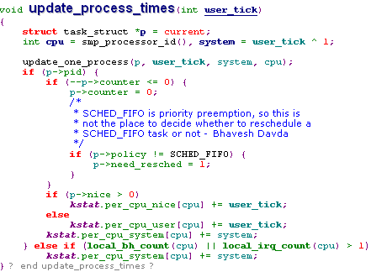
update_process_times()函数代码分析
Linux 2.4进程调度机制

Slide 40
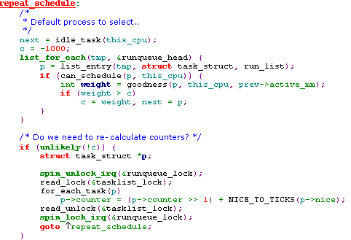
非实时进程的couter值更新代码
Linux 2.4进程调度机制
增强经常睡眠的交互式进程的优先级

Slide 41
进程调度时机—主动调度
当前进程所需资源无法满足而必须立即阻塞时，直接调用schedule()
步骤
  1、将current进程插入到合适的等待队列中
  2、将current进程当前状态改变为TASK_INTERRUPTIBLE或TASK_UNINTERRUPTIBLE
  3、调用schedule()
  4、检查所需资源是否可用
    若不可用，转到第2 步
  5、 一旦所需资源可用，将current从等待队列中删除
说明
  长时间执行重复任务的很多设备驱动程序也直接调用调度程序
  在每次反复循环中，驱动程序都检查need_resched的值，如果必要，调用schedule()主动放弃CPU
Linux 2.4进程调度机制

Slide 42
进程调度时机—被动调度
将当前进程的need_resched设为1，从而请求调度
执行时机
  当前进程用完CPU时间片时
    通过update_process_times()函数进行
  一个进程被唤醒，且优先级高于当前进程时
    在wake_up_process()函数中调用reschedule_idle()
    if (goodness(current, p) > goodness(current, current))
    current->need_resched = 1;
  调用sched_setscheduler()或sched_ yield()系统调用时
  每次进入用户态进程前
    都会检查need_resched，决定是否调用函数schedule()
  系统调用执行结束，控制由核心态返回用户态前
    在ret_from_sys_call入口检查当前进程的need_resched
Linux 2.4进程调度机制

Slide 43
调度器工作时机—被动调度(续)
ret_from_sys_call入口代码
    ENTRY(ret_from_sys_call)
    cli
    cmpl $0, need_resched(%ebx) #ebx中存放current指针
    jne reschedule
    ……
    reschedule:
    call SYMBOL_NAME(schedule)
    jmp ret_from_sys_call #反复查询need_resched
Linux 2.4进程调度机制

Slide 44
调度器相关函数和宏
schedule()
  进程调度主函数
switch_to()
  由schedule()调用，进行上下文切换的宏
reschedule_idle()
  在SMP系统中
    若被切换进程仍可运行，则调用reschedule_idle()重新调度
    选择一个空闲或执行低优先级进程的CPU来运行被切换进程
goodness()
  优先级计算函数，选择一个最合适的进程投入运行
Linux 2.4进程调度机制

Slide 45
schedule()主要工作
从待切换进程的processor域读取CPU标识，存入this_cpu
初始化sched_data变量，指向当前处理器schedule_data结构
调用goodness()函数选取合适进程
若需要，重新计算动态优先权
将sched_data->last_schedule值修改为当前时间
调用switch_to()，切换进程上下文
调用schedule_tail()
  若prev所指向进程仍可运行且不是空闲进程
    schedule_tail()调用reschedule_idle()为其选择合适CPU
Linux 2.4进程调度机制

Slide 46
进程调度中的prev指针
功能
  保存当前进程，即可能被切换出去的进程
  对实时进程(SCHED_RR)
    仅当进程时间片结束后才切换到其他进程，此时将根据nice值重置counter，并将该进程置于就绪队列的末尾
  对处于TASK_INTERRUPTIBLE、有信号需处理的进程
    不立即执行该进程，而将该进程置为就绪态，参与goodness选择
  prev不处于就绪态，也不处于有信号等待处理的挂起态
    将其从就绪队列中删除
    此后，除非有唤醒操作将其重新放回就绪队列，否则不参与调度
  被动方式启动调度器工作时，当前进程的need_resched属性置位
    schedule()将清除该位，表示该进程已在调度器中得到处理
Linux 2.4进程调度机制

Slide 47
进程调度中的next指针
功能
  保存待切换入的新进程
  新进程刚好是需切换出去的老进程，不需进行进程切换
新进程运行环境实际上主要指内存
  task_struct与调度相关的内存属性：mm和active_mm
    前者指向进程所拥有的内存区域，后者指向进程实际使用的内存
  对于大多数进程，mm和active_mm相同
    但内核线程没有自主内存，其mm指针永远为NULL
  调度器判断next->mm是否为空，即可判断该进程是否为内核线程
    若是，则继续使用prev的active_mm，并将cpu_tlbstate[cpu].state设置为TLBSTATE_LAZY，表示内存管理部件不要刷新TLB
    否则，调用switch_mm()函数进行内存的切换
  设置好next内存环境后，可调用mmdrop()释放prev的内存结构
    所有不在运行中的进程，其active_mm属性都应该为空
Linux 2.4进程调度机制

Slide 48
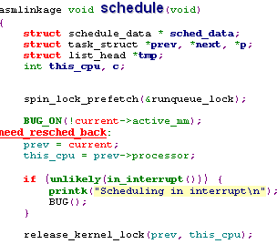
schedule()函数代码分析
Linux 2.4进程调度机制

Slide 49
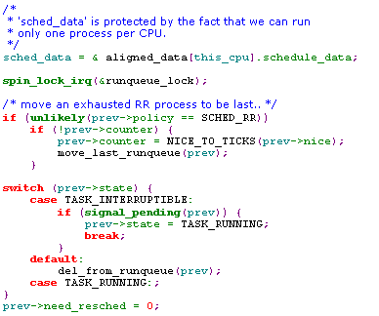
schedule()函数代码分析(续)
Linux 2.4进程调度机制

Slide 50
schedule()函数代码分析(续)
Linux 2.4进程调度机制

Slide 51
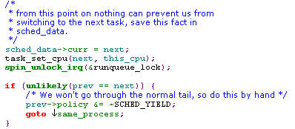
schedule()函数代码分析(续)
Linux 2.4进程调度机制

Slide 52
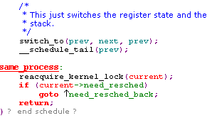
schedule()函数代码分析(续)
Linux 2.4进程调度机制

Slide 53
switch_to()主要工作
执行进程切换
  切换内核态堆栈和硬件上下文
  进程切换时，硬件上下文保存在
    task_struct的类型为thread_struct的thread字段
      大部分寄存器，如esp, eip …
    内核态堆栈
      状态寄存器、通用寄存器，如eax, ebx …
Linux 2.4进程调度机制

Slide 54
schedule_tail()函数
功能
  在SMP系统中，为被切换进程或从休眠态返回进程（进程p）选择合适CPU
  被切换进程仍处于就绪态且未被任何CPU调度
    调用该函数为其挑选一个空闲CPU
    强迫该CPU重新调度，以便将p重新投入运行
  进程从休眠状态返回
    通过在wake_up_process()函数中调用reschedule_idle()实现
CPU挑选原则
  进程上次运行的CPU目前空闲
  所有空闲CPU中最近最少活跃的一个
  CPU不空闲，但当前运行进程优先级比p的优先级低，且差值最大
Linux 2.4进程调度机制

Slide 55
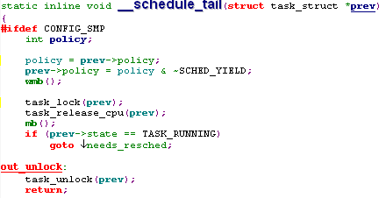
__schedule_tail()函数代码
Linux 2.4进程调度机制

Slide 56
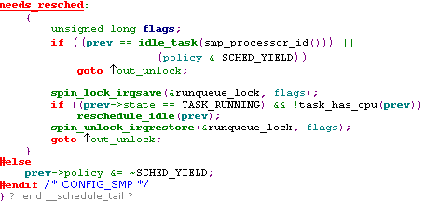
__schedule_tail()函数代码(续)
Linux 2.4进程调度机制

Slide 57
reschedule_idle()函数
功能
  当进程p变为可运行时，调用reschedule_idle()函数
对SMP 系统，该函数决定进程是否该抢占某一CPU
  检查进程p上一次运行的CPU是否空闲
    若空闲，选择其并直接返回
  比较每个CPU当前运行进程与进程p的抢先权，将具有最高抢先权的进程记录在target_task中，该相应CPU最佳
    若target_task为空，说明未找到合适CPU，直接返回
    若target_task不为空，则说明找到合适CPU，将target_task->need_resched置为1
      如果运行target_task的CPU不是当前运行的CPU，则向运行target_task的CPU发送一个IPI中断，让其重新调度
Linux 2.4进程调度机制

Slide 58
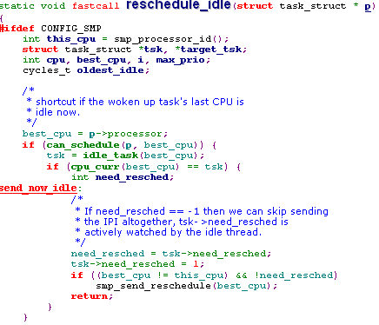
reschedule_idle()函数代码分析
Linux 2.4进程调度机制

Slide 59
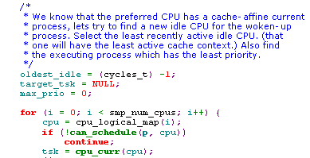
reschedule_idle()函数代码分析(续)
Linux 2.4进程调度机制
判断是否可被当前CPU调度

Slide 60
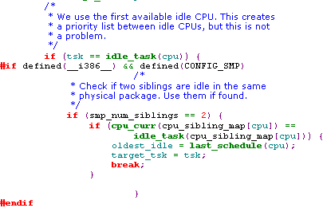
reschedule_idle()函数代码分析(续)
超线程：在使用支持超线程技术的CPU的SMP平台上，一旦发现一个物理CPU的两个逻辑CPU均空闲，则该CPU的其中一个逻辑CPU立即成为p候选的调度CPU，而不需要继续寻找最近最少活跃的CPU。
Linux 2.4进程调度机制
记录上一次该CPU上进程切换的时间

Slide 61
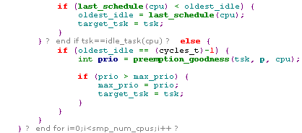
reschedule_idle()函数代码分析(续)
比较进程切换时间长短
Linux 2.4进程调度机制
比较抢占优先级大小

Slide 62
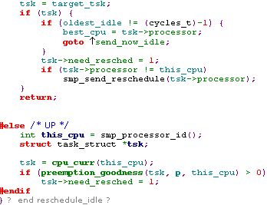
reschedule_idle()函数代码分析(续)
Linux 2.4进程调度机制
设置最佳CPU
单处理器情形

Slide 63
Linux 2.4进程调度机制小结
进程就绪队列管理
  全局共享队列：runqueue
进程类型
  实时进程：SCHED_FIFO/SCHED_RR
  普通进程：SCHED_OTHER
  其他：SCHED_YIELD
进程优先级
  静态优先级：priority
    可通过nice调整，决定进程的初始时间片
  实时优先级： rt_priority
    只对实时进程有效，同样是静态的
  动态优先级：通过goodness()完成，决定进程调度顺序
    与policy，priority，rt_priority，counter，nice等相关
    动态优先级在goodness()中集中式完成
进程调度基础

Slide 64
Linux 2.4进程调度机制小结(续)
进程CPU时间片：counter
  初始值与nice有关
  时间片调整策略：进程创建/运行/退出
进程调度/切换时机
  切换依据
    实时进程：rt_priority
    普通进程： goodness()计算结果
  切换方式
    主动式：直接调用schedule()
    被动式： need_resched设为1
      使用完CPU时间片
      高优先级进程被唤醒（SMP）：reschedule_idle()
      主动出让CPU： sched_ yield()
      每次进入用户态前，检查need_resched，决定是否执行schedule ()
与SMP相关处理
  reschedule_idle()
  schedule_tail()
进程调度基础

Slide 65
Linux2.4调度算法缺点
每次调度时，调度器都要线性遍历这个队列
  系统中调度算法属于O(n)，开销线性增长
当大多数就绪进程的时间片都用完，且未重新分配时间片时
  SMP系统中将可能有部分处理器处于空闲状态
  一个全局就绪进程队列，对多处理器的伸缩性支持不好
  时间片的重算循环制约多处理器的效率
空闲处理器执行时间片尚未用尽，而处于等待状态的进程时，会导致进程开始在处理器之间“跳跃”
  处理器的亲和性不好
  实时进程或者占用内存大的进程在处理器之间跳跃会严重影响系统的性能
交互式进程支持不够
不支持内核抢占
Linux 2.4进程调度机制

Slide 66
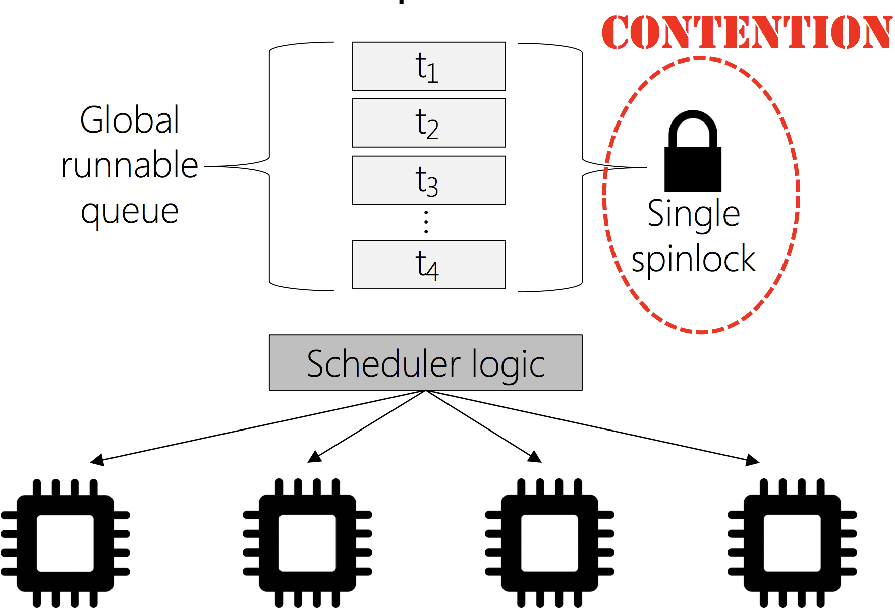
Linux2.4调度算法缺点
  The O(n) Scheduler Wasn’t Too Bad For Single-core Machines!
  PREMATURE OPTIMIZATION IS THE ROOT OF ALL EVIL.
Linux 2.4进程调度机制

Slide 67
目录
进程调度概述
Linux 2.4进程调度机制
Linux 2.6进程调度机制
  进程调度目标
  进程调度相关数据结构
  进程调度相关数据
  调度策略
  调度时机
  调度过程的实现

Slide 68
Linux 2.6调度算法优化目标
提供完全O(1)调度算法
  不管系统有多少进程，调度算法都必须在常数时间内完成调度，sublinear scheduling overhead
对SMP有良好可伸缩性
  Remove contention on a single, global lock
  每个处理器应有独立的可执行进程队列和锁机制
提高SMP处理器的亲和性
  出现负载不均衡时，应具备在处理器间迁移进程的能力
Linux 2.6进程调度机制

Slide 69
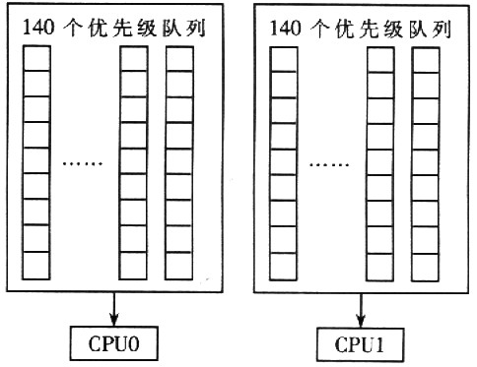
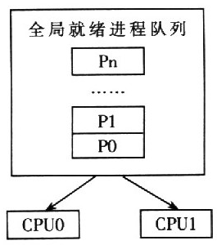
Linux 2.6 vs. Linux 2.4调度结构
Linux 2.6进程调度机制
Linux 2.6
Linux 2.4

Slide 70
调度策略设计
基于每个CPU分配时间片，取消全局同步和重算循环
每个处理器有两个数组：活动就绪进程队列和不活跃就绪进程队列
  进程消耗完其“时间片”后，进入不活跃就绪进程数组中相应队列的队尾
  当所有进程都“耗尽”其“时间片”后，交换活跃与不活跃就绪进程队列数组，不需要任何其他的开销
每个数组中有140个就绪进程队列(runqueue)，每个队列对应于140个优先级的一个
  通过位图标记队列状态
  调度时，通过find_first_bit()找到第一个非空的队列，并取队首进程
  不管队列中有多少就绪进程，挑选就绪程的速度恒定，因此称为0(1)算法
Linux 2.6进程调度机制

Slide 71
O(1)级调度算法结构
prio_array_t arrays[2];
Linux 2.6进程调度机制

Slide 72
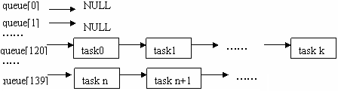
优先级数组数据结构
prio_array_t *active, *expired, arrays[2];
  根据时间片是否被用完将就绪队列分成两类
    active：时间片没有用完，当前可被调度的就绪进程
    expired：时间片已用完的就绪进程
  arrays是两类就绪队列的容器，active和 expired分别指向其中一个
    active中的进程一旦用完自身时间片，就被转移到 expired，并重新设置新的初始时间片
    active为空时，表示当前所有进程的时间片都消耗完
      active 和 expired 对调，重新开始下一轮的时间片递减过程
Linux 2.6进程调度机制

Slide 73
就绪队列状态的交换
交换时机
  active数组的可执行队列上的进程为空
时间片计算时机
  进程由active数组移至expired数组之前
交换方法（在schedule()中）
Linux 2.6进程调度机制

Slide 74
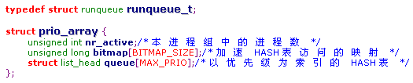
优先级数组定义
struct prio_array
  queue：指定优先级进程链表的指针
    如queue[i]是priority为i的进程的指针
  bitmap：优先级位图
    每一位代表一个优先级
  MAX_PRIO：优先级数量
Linux 2.6进程调度机制

Slide 75
MAX_PRIO定义
1+7的解释
  优先级0 ~ MAX_PRIO（140）之间，共有MAX_PRIO+1个优先级，因此要加1
  被除数为8，加7是为了向上取整
sizeof(long)-1的解释
  被除数为sizof(long)，加上sizeof(long)-1也是为了上取整
BITMAP_SIZE的值为5
  通过5个四字节的整数位(160位)作为运行队列queue[MAX_PRIO]的位图掩码
Linux 2.6进程调度机制

Slide 76
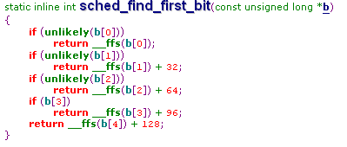

sched_find_first_bit()函数
  _ffs()：确定long类型变量最右边的1的所在位
Linux 2.6进程调度机制

Slide 77
O(1)级调度优先级数据结构小结
生成160位的位数组
  5个long类型变量，构成一张表
  每一位对应一个优先级
    该优先级若有active状态进程，则相应位置1
    否则置0
  从右向左位扫描1，得到优先级最高的优先级号k
    进入queue[k]数组
Linux 2.6进程调度机制

Slide 78
O(1) 调度算法执行过程
查找过程分解为n步，每步耗费时间均为O(1)级
prio_array包含一个就绪队列数组
  数组索引代表优先级（共 140 级）
  相同优先级进程放置在相应数组元素的链表queue中
调度时直接选择active就绪队列中具有最高优先级的链表中的第一项作为候选进程
优先级计算过程分布到各个进程的执行过程中进行
位映射数组用于加速寻找存在就绪进程的链表，其中每位对应一个优先级链表
  如果该优先级链表非空，则对应位为 1，否则为 0
  核心还为每个体系结构构造一个 sched_find_first_bit() 函数，快速定位第一个非空的就绪进程链表
Linux 2.6进程调度机制

Slide 79
O(1) 调度算法执行核心代码
Linux 2.6进程调度机制

Slide 80
Linux 2.6调度算法特点
每个处理器都有独立就绪进程队列
各处理器可并行运行调度程序
不同处理器上的进程可以完全并行地休眠、唤醒和上下文切换
进程只映射到一个处理器的就绪进程队列中
  不会被其他处理器选中
  也不会在不同处理器之间跳跃
Linux 2.6进程调度机制

Slide 81
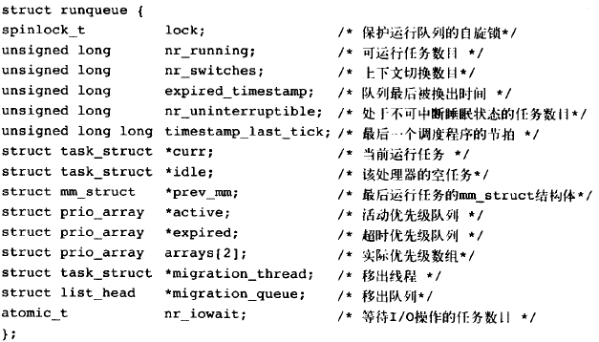
运行队列数据结构
定义位置：kernel/sched.c
Linux 2.6进程调度机制

Slide 82
运行队列结构说明
task_t *curr
  本CPU正在运行的进程
tast_t *idle
  指向本CPU的idle进程，相当于2.4中 init_tasks[this_cpu()]
struct mm_struct *prev_mm
  保存被调度切换出进程（称之为 prev）的active_mm 结构指针
    Linux 2.6中prev的active_mm在进程切换完成后释放
unsigned long nr_running
  本CPU上的就绪进程数，反映本 CPU 负载情况的重要参数
  等于active和 expired两个队列中进程数的总和
unsigned long nr_switches
  记录本CPU上自调度器运行以来发生的进程切换的次数
unsigned long nr_uninterruptible
  本CPU处于TASK_UNINTERRUPTIBLE状态的进程数，与负载信息有关
Linux 2.6进程调度机制

Slide 83
运行队列结构说明(续)
int best_expired_prio
  expired就绪进程组中的最高优先级，进程进入expired队列时保存
unsigned long expired_timestamp
  最早发生进程耗完时间片事件的时间，表征expired中就绪进程的最长等待时间
  一般情况下，时间片结束的进程应该从active队列转移到expired队列中，但对交互式进程，调度器就会让其保持在active队列上以提高它的响应速度
  但如果expired队列中的进程已经等待足够长时间，即使是交互式进程也应该转移到expired队列上来，排空active
  该阀值体现在EXPIRED_STARVING(rq) 上：如果以下两个条件都满足，则 EXPIRED_STARVING() 返回真
    expired 队列中至少有一个进程已等待足够长时间
    （当前绝对时间 - expired_timestamp） >= （STARVATION_LIMIT * 队列中所有就绪进程总数 + 1）；
    运行进程的静态优先级比expired队列中最高优先级要低（best_expired_prio数值要大）
Linux 2.6进程调度机制

Slide 84
运行队列结构说明(续)
atomic_t nr_iowait
  本CPU因等待 I/O 而处于休眠状态的进程数
unsigned long timestamp_last_tick
  本就绪队列最近一次发生调度事件的时间，负载平衡时会用到
int prev_cpu_load[NR_CPUS]
  各CPU的负载状态（即nr_running 值），用于分析负载情况
atomic_t *node_nr_running
int prev_node_load[MAX_NUMNODES]
  各NUMA节点上就绪进程数及上一次负载平衡操作时的负载情况
task_t *migration_thread
  指向本CPU的迁移进程
  每个CPU都有一个核心线程用于执行进程迁移操作
struct list_head migration_queue
  需要进行迁移的进程列表
Linux 2.6进程调度机制

Slide 85
进程描述符中调度相关成员
Linux 2.6进程调度机制
变量名 | 说明
state | 进程当前状态
cpus_allowed | 以位向量形式表示可执行该进程的CPU
policy | 进程调度类型
rt_priority | 进程实时优先级
prio | 进程动态优先级
static_prio | 进程静态优先级
sleep_avg | 进程平均睡眠时间
time_slice | 当前时间片中剩余时钟节拍数，类似于2.4中的count
first_time_slice | 如果进程肯定不会用完其时间片，则将该标志设为1
interactive_credit | 记录进程的交互程度

Slide 86
进程描述符中调度相关成员(续)
变量名 | 说明
activated | 进程被唤醒时所使用的条件码
timestamp | 进程最近插入运行队列的时间或涉及本进程的最近一次进程切换时间
run_list | 指向进程所属的运行队列中的下一个和前一个元素
array | 记录当前CPU的活跃就绪队列（runqueue::active）
thread_info | 当前进程的一些运行环境信息
Linux 2.6进程调度机制

Slide 87

进程状态
域成员名：state
主要变化
  宏定义数值上有较大的差别
  新增两种状态
    TASK_DEAD：已退出且不需父进程回收的进程
    TASK_TRACED：供调试使用
Linux 2.6进程调度机制

Slide 88
进程调度发生时间
域成员名
  timestamp
调度事件发生时间分类
  被唤醒时间（在 activate_task() 中设置）
  被切换出时间（在schedule()中设置）
  被切换入时间（在schedule()中设置）
  负载平衡相关赋值
作用
  该值与当前时间的差值可反映优先级计算相关的信息
    在就绪队列中等待运行的时长
    “运行时长”等
Linux 2.6进程调度机制

Slide 89
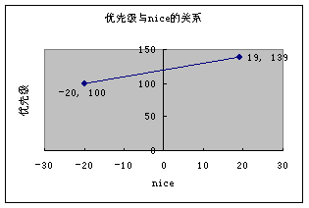
进程静态优先级
域成员名
  static_prio
说明
  与Linux 2.4的nice意义相同，转换到与prio相同的取值区间
  决定进程初始时间片大小
    实时进程及非实时进程都一样
    实时进程的static_prio不参与优先级计算
nice与static_prio之间的关系
  static_prio = MAX_RT_PRIO + nice + 20
  MAX_RT_PRIO =100
Linux 2.6进程调度机制

Slide 90
进程动态优先级
域成员名
  prio
说明
  相当于 Linux 2.4 中goodness()的计算结果
  取值范围：0~MAX_PRIO-1（MAX_PRIO = 140）
    实时进程：0~MAX_RT_PRIO-1
    非实时进程：MAX_RT_PRIO~MX_PRIO-1
  Linux 2.6中动态优先级的计算
    不再统一在调度器中计算、比较
    在不同位置分散计算，并存储在task_struct中，再通过priority_array结构自动排序
Linux 2.6进程调度机制

Slide 91
进程时间片相关参数
剩余时间片
  域成员名
    time_slice
  相当于Linux 2.4 的counter，但不直接影响动态优先级
是否首次拥有时间片
  域成员名
    first_time_slice
  取值范围：0 或 1
    表示是否是第一次拥有时间片（新创建进程）
  作用
    进程结束时，判断是否应将剩余时间片返还给父进程
Linux 2.6进程调度机制

Slide 92
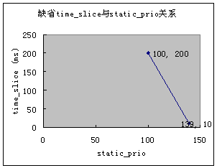
进程时间片基准值
缺省时间片与静态优先级相关
    MIN_TIMESLICE + ((MAX_TIMESLICE - MIN_TIMESLICE) * (MAX_PRIO-1 - (p)->static_prio) / (MAX_USER_PRIO-1))
  优先级100~139 映射到时间片200ms~10ms
  AVG_TIMESLICE是Linux 2.6内核定义的平均时间片
    相当于2.4中nice为0时的时间片长度
    根据上述公式计算所得大约是102ms（2.4为60ms）
Linux 2.6进程调度机制

Slide 93
Linux 2.6进程时间片变化
进程创建(do_fork())
  与2.4 类似，子进程与父进程平分父进程的剩余时间片
进程运行(sched_tick())
  time_slice值递减
  一旦为 0，则按static_prio重新赋基准值，并请求调度
进程退出(sched_exit())
  根据 first_time_slice()判断是否从未重新分配过时间片
    若是，则将剩余时间片返还给父进程（保证不超过 MAX_TIMESLICE），该操作使进程不会因创建短期子进程而受到惩罚
    如果进程已经用完从父进程那分得的时间片，则不返还（ 2.4 未考虑）
Linux 2.6进程调度机制

Slide 94
动态优先级计算
主要由 effect_prio() 完成(Linux 2.4中为goodness())
  非实时进程：优先级取决于静态优先级及sleep_avg
  实时进程
    优先级在setscheduler()中设置
    一经设定就不再改变
Linux 2.6动态优先级实现关键在 sleep_avg 变量上
  sleep_avg 范围：0~MAX_SLEEP_AVG
  该值将通过公式计算转换成bonus
动态优先级计算公式
  动态优先级=静态优先级 – bonus
  取值范围：MAX_RT_PRIO ~ MAX_PRIO 之间
Linux 2.6进程调度机制

Slide 95
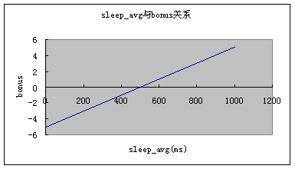
bonus的计算
计算公式
bonus = (NS_TO_JIFFIES((p)->sleep_avg) * MAX_BONUS / MAX_SLEEP_AVG) - MAX_BONUS/2
Linux 2.6进程调度机制

Slide 96
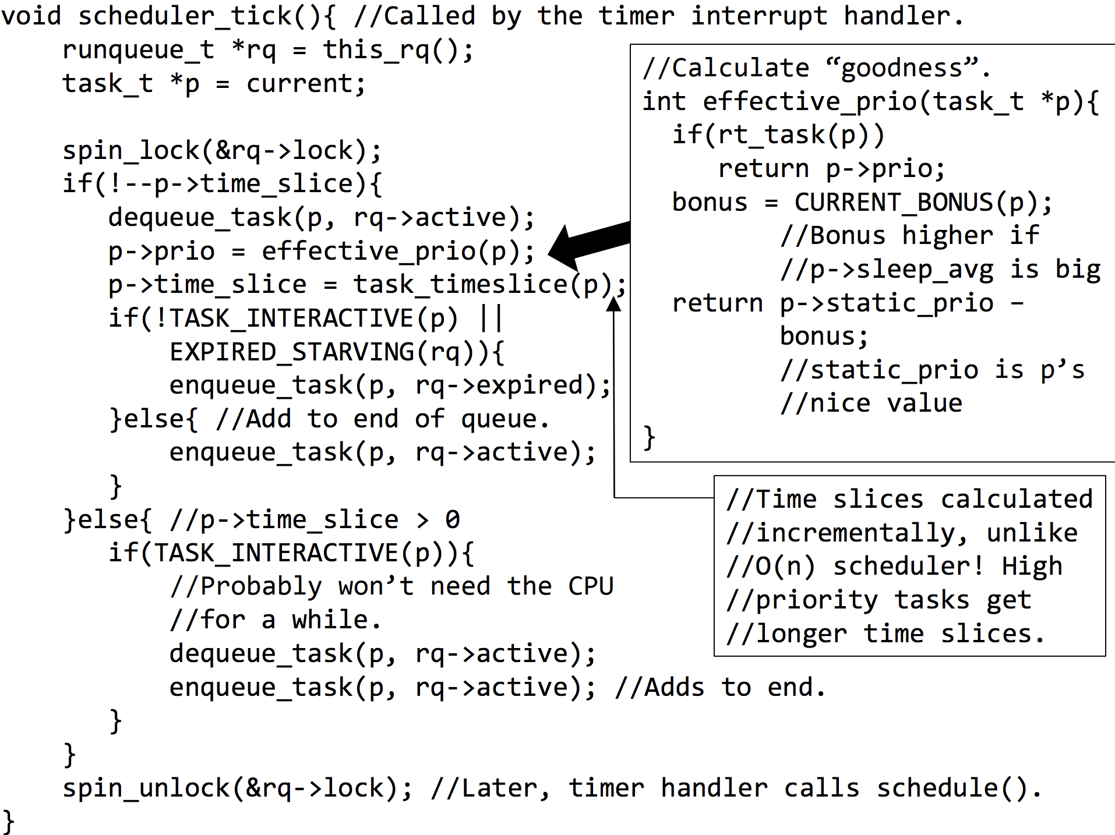

Slide 97
进程平均等待时间
域成员名
  sleep_avg
说明
  进程等待时间与运行时间的差值
  初值为 0，取值范围为 0 ~ NS_MAX_SLEEP_AVG
作用
  反映调度策略：交互式进程优先和分时系统公平共享
    既可用于评价进程的“交互程度”，也可用于表示进程需要运行的紧迫性
  动态优先级计算关键因子
    sleep_avg越大，进程优先级值也越高
    使宏观上静态优先级相同的所有进程的等待时间和运行时间的比值趋向一致
    反映Linux要求各进程分时共享CPU的公平性
Linux 2.6进程调度机制

Slide 98
交互式进程的考虑
内核有四处对交互式进程的优先考虑
  sleep_avg
    交互式进程因为休眠次数多、时间长，sleep_avg也会相对更大一些
  interactive_credit
    记录进程的交互程度
    判断进程是否是交互式进程
  TASK_INTERACTIVE()宏
  就绪等待时间的奖励
Linux 2.6进程调度机制

Slide 99
interactive_credit
记录进程的“交互程度”
  -CREDIT_LIMIT<interactive_credit<CREDIT_LIMIT+1
进程被创建时，初值为 0，随后根据不同条件加 1 减 1
交互式进程的判断条件
  若超过CREDIT_LIMIT，就不会再降下来
    表示进程已经通过“交互式”测试，被认为是交互式进程
    一旦被认为是交互式进程，则永远按交互式进程对待
  只有进程多次休眠、且休眠的时间足够长（长于运行时间、长于“交互式休眠”时间），才有可能被列为交互式进程
Linux 2.6进程调度机制

Slide 100
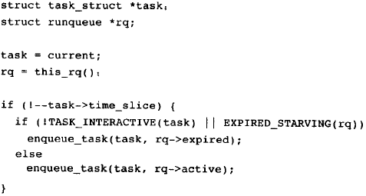
Linux 2.6对交互式进程的调度处理
Linux 2.6进程调度机制

Slide 101
进程优先级计算时机
创建进程
  子进程继承父进程动态优先级，并添加到父进程所在就绪队列(wake_up_forked_process())
  若父进程不在任何就绪队列（如 idle进程），调用effect_prio() 函数计算动态优先级，并放置到相应就绪队列
唤醒休眠进程
  调用 recalc_task_prio()设置动态优先级，并放置到相应就绪队列
从 TASK_INTERRUPTIBLE状态中被唤醒的进程
  已选定运行进程，调用 recalc_task_prio()修正优先级
进程因时间片相关原因被剥夺 CPU
  在 schedule_tick()中调用effect_prio() 重新计算优先级，重新入队
其它时机(主动要求改变优先级情况)
  idle进程初始化（init_idle()）
  负载平衡（move_task_away() ）
  修改nice值（set_user_nice()）
  修改调度策略（setscheduler()）
Linux 2.6进程调度机制

Slide 102
Linux 2.6的调度流程
由schedule()完成进程切换工作
  进程切换准备工作
  更新待切换出进程（prev）
  选择下一个投入运行进程（next）
  设置新进程的运行环境
  执行进程上下文切换
  后期整理
Linux 2.6进程调度机制

Slide 103
Linux 2.6的调度流程
进程切换准备工作
  检查内核抢占和内核锁的深度是否一致
  通过preempt_disable()关闭内核抢占功能
    抢占的原因就是为了进行新的调度，没有理由将调度程序抢占掉再运行调度程序
  将current赋给prev，释放prev的内核锁，更新prev信息
  获取当前CPU的运行队列rq，给rq上自旋锁
    进行内核的数据统计，如上下文切换次数等
    如果rq中就绪进程个数为0，且系统是SMP，则进行负载均衡的操作
    否则将next置为idle进程，赋值rq->expired_timestamp = 0，然后直接进行进程切换
Linux 2.6进程调度机制

Slide 104
Linux 2.6的调度流程（续）
更新待切换出进程（prev）
  更新sleep_avg：减去运行时间
  更新timestamp：当前时间，即记录被切换时间，用于计算进程等待时间
  如果prev处于可中断状态，且有信号等待处理，则将prev状态置为TASK_RUNNING，否则将prev从rq中删除（进程在转入睡眠状态时，需要主动调用schedule() ）
  说明
    虽sleep_avg被修改，但在就绪队列位置不会改变，直至发生状态改变
Linux 2.6进程调度机制

Slide 105
Linux 2.6的调度流程（续）
选择下一个投入运行的进程（next）
  如果rq的active array中进程个数为0，则将active array和expired array进行切换
  用函数sched_find_first_bit() 从active就绪队列中优先级最高且等待时间最久的进程
  当前runqueue中没有就绪进程，则启动负载平衡从别的CPU上转移进程，再进行挑选
  若仍然没有就绪进程，则将本CPU的idle进程设为候选
  next说明
    若从TASK_INTERRUPTIBLE休眠中醒来后第一次被调度，则重新调整进程的优先级，并存入就绪队列中新的位置
    除sleep_avg和prio的更新外，next的timestamp也更新为当前时间，用于下一次被切换下来时计算运行时长
Linux 2.6进程调度机制

Slide 106
Linux 2.6的调度流程（续）
进程切换
  如果prev!=next，则进行进程切换
    将当前时间赋给next->timestamp，且将rq->curr=next
      此时rq->curr与current不再相同
    进程切换包括内存、堆栈切换等，与2.4大致相同
    释放prev的mm，给rq解锁，重新给current获得内核
    锁，使能内核抢占
      此时current=next=rq->curr
    检查TIF_NEED_RESCHED位（与2.4中need_resched类似）
      实时进程：任务未完成时重置该位，并放到队末
      普通进程：时间片用完，但任务未完成时重置该位
      如果已被置位，则重新开始进行调度，重复上述过程
      否则调度结束
Linux 2.6进程调度机制

Slide 107
Linux 2.6的调度时机
Linux 2.4的调度策略
  主动调度：直接调用schedule()
    如进程退出，或者进入睡眠状态等
  被动（强制性）调度：置位当前进程的need_resched
    进程已经用完自己的时间片，需要被切出CPU
    当唤醒一个比当前进程优先级更高的睡眠进程时
    一个进程通过系统调用改变调度政策、nice值等
  和主动调度相比，强制性调度有一定的调度延时
Linux 2.6的调度策略
  包含了Linux 2.4的调度时机
  增加内核可抢占
    preempt_enable()调用preempt_schedule()
Linux 2.6进程调度机制

Slide 108
内核抢占与用户抢占
内核抢占
  当进程位于内核空间时，有一个更高优先级的任务出现时，如果当前内核允许抢占，则可以将当前任务（如用户进程执行系统调用）挂起，执行优先级更高的进程
用户抢占
  内核返回用户空间时（从系统调返回用户空间或从中断处理程序返回用户空间），如果need resched标志被设置，会导致schedule()被调用，此时就会发生用户抢占

Slide 109
Linux 2.6内核抢占机制
内核抢占锁preempt_ count
  这一变量被设置在进程的PCB结构task_struct中
    当变量preempt_ count加1时，指示内核不允许抢占
    当变量preempt_ count减1时，指示内核允许抢占，同时进行可抢占的判断与调度

Slide 110
Linux 2.6内核抢占发生时机
当从中断处理程序正在执行，且返回内核空间之前
当内核代码再一次具有可抢占性的时候
  如解锁及使能软中断等
当如果内核中的任务阻塞
  此时也会导致调用schedule()

Slide 111
Linux 2.6内核抢占执行时机
当从中断处理程序正在执行，且返回内核空间之前
如果need_ resched被设置，并且preempt count为0，说明可能有一个更为重要的任务需要执行并且可以安全地抢占
    此时，调度程序就会被调用
  如果preempt-count不为0，则说明内核现在处干不可抢占状态，不能进行重新调度
    这时，就会像通常那样直接从中断返回当前执行进程
    如果当前进程持有的所有的锁都被释放，preempt_ count就会重新为0
      此时，释放锁的代码会检查need_ resched是否被设置，若是就会调用调度程序

Slide 112
Linux 2.6不允许内核抢占的场景
内核正在执行调度程序scheduler
  抢占的原因就是为了进行新的调度，没有理由将调度程序抢占掉再运行调度程序
内核正在对per-CPU的“私有”数据结构操作
  在SMP中，per-CPU数据结构未用spinlocks保护，因为这些数据结构隐含地被保护（不同的CPU有不一样的per-CPU数据，其他CPU上运行的进程不会用到另一个CPU的per-CPU数据）
  但是如果允许抢占，当一个进程被抢占后重新调度，有可能调度到其他的CPU上去，这时定义的Per-CPU变量就会有问题，这时应禁抢占

Slide 113
如何支持抢占内核
抢占式Linux内核的修改主要有两点
  其一是对中断的入口代码和返回代码进行修改
    在中断的入口内核抢占锁preempt_count加1，以禁止内核抢占
    在中断的返回处，内核抢占锁preempt_count减1，使内核有可能被抢占
  其二修改是重新定义了自旋锁、读、写锁，在锁操作时增加了对preempt count变量的操作
    在对这些锁进行加锁操作时preempt_count变量加1，以禁止内核抢占
    在释放锁时preempt_ount变量减1，并在内核的抢占条件满足且需要重新调度时进行抢占调度

Slide 114
Linux 2.6的负载平衡机制
Linux 2.4的负载平衡基本策略
  基本方法
    进程p被切换下来之后，如果还有CPU空闲，或者该CPU上运行的进程优先级比自己低，那么p就会被调度到那个CPU上运行
    内核使用该办法来实现负载平衡
  缺点
    进程迁移比较频繁，交互式进程（或高优先级的进程）可能还会在 CPU之间不断“跳跃”
Linux 2.6的基本策略
  采用相对集中的负载平衡方案，分为“推”和“拉”两类操作
Linux 2.6进程调度机制

Slide 115
Linux 2.6负载均衡的“拉”操作
基本思想
  当某个 CPU负载过轻、而另一 CPU负载较重时，系统会从重载 CPU上“拉”进程过来
  “拉”的负载平衡操作实现在 load_balance() 函数中，有两种调用方式
    “忙平衡”：当前 CPU不空闲
    “空闲平衡”：当前 CPU空闲
  “拉”进程的具体动作在pull_task()函数中实现
Linux 2.6进程调度机制

Slide 116
Linux 2.6负载均衡的“忙平衡”
基本方法
  时钟中断周期性启动load_balance()
倾向于尽可能不做负载平衡，对“拉”操作作出若干限制
  最繁忙CPU的负载超过当前CPU负载的 25% 时，才进行负载平衡
  当前CPU负载取当前真实负载与上一次执行负载平衡时的负载的较大值，平滑负载凹值
  各CPU负载情况取当前真实负载和上一次执行负载平衡时的负载的较小值，平滑负载峰值
  对源、目的两个就绪队列加锁之后，再确认一次源就绪队列负载没有减小，否则取消负载平衡动作
迁移方法
  找到最繁忙的 CPU （源 CPU ）之后，确定需要迁移的进程数为源CPU负载与本CPU负载之差的一半
  然后按照从 expired 队列到 active 队列、从高优先级进程到低优先级进程的顺序进行迁移
Linux 2.6进程调度机制

Slide 117
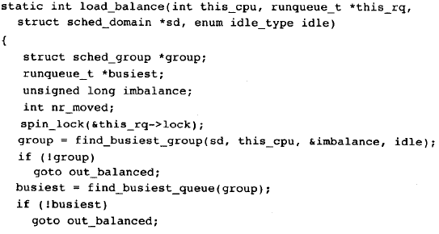
load_balance()核心代码
Linux 2.6进程调度机制
分析各调度域工作量，返回最繁忙组
寻找组内最繁忙CPU

Slide 118
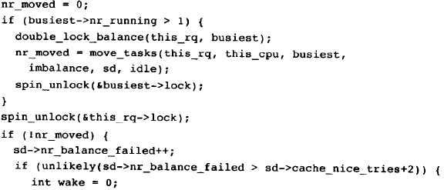
load_balance()核心代码（续）
Linux 2.6进程调度机制
将最繁忙运行队列中的一些进程迁移到本地运行队列

Slide 119
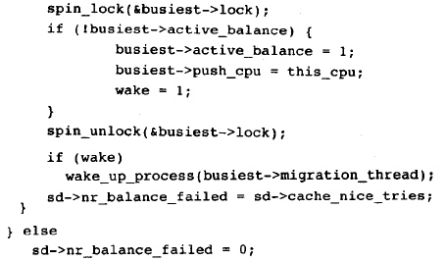
load_balance()核心代码（续）
如果没有成功迁移进程，调度域非均衡
Linux 2.6进程调度机制
唤醒migration内核线程，寻找空闲CPU

Slide 120
Linux 2.6负载均衡的“空闲平衡”
基本方法执行体：idle_balance()
“空闲平衡”的调用时机
  在调度器中，本CPU的就绪队列为空
  在时钟中断中，本CPU的就绪队列为空，且当前绝对时间是IDLE_REBALANCE_TICK 的倍数，即每隔 IDLE_REBALANCE_TICK 执行一次
“空闲平衡”的候选进程的标准
  寻找当前真实负载最大的CPU，将其中“最适合” 的一个就绪进程迁移到当前CPU
    与“忙平衡”类似，但因为空闲平衡仅“拉”一个进程过来，动作要小得多，且执行频率相对较高（是忙平衡的 200 倍）
    不考虑负载的历史情况和负载差，候选的迁移进程也没有考虑 Cache 活跃程度
Linux 2.6进程调度机制

Slide 121
Linux 2.6负载均衡的“推”操作
执行体：migration_thread()
  在系统启动时自动加载（每个 CPU一个），并将自己设为 SCHED_FIFO的实时进程
  判断标准：检查migration_queue中是否有请求等待处理
    若没有，就在TASK_INTERRUPTIBLE中休眠，直至被唤醒后再次检查
  migration_queue的添加：set_cpu_allowed()
    为待迁移进程构造一个迁移请求数据结构 migration_req_t，将其植入进程所在 CPU就绪队列的 migration_queue中
    唤醒该就绪队列的迁移 daemon（记录在migration_thread属性中），将该进程迁移到合适CPU上去
    目前实现中的CPU的选择和负载无关
Linux 2.6进程调度机制

Slide 122
Linux 2.6负载均衡的“推”操作（续）
迁移方法：通过move_task_away()完成
  设置进程CPU号
  将进程从原就绪队列删除，并用activate_task()将进程加入目标CPU的就绪队列
  如果迁移的进程比目标CPU的rq->curr的优先级要高，则调用resched_task() 将目标CPU的当前进程的TIF_NEED_RESCHED置为1
Linux 2.6进程调度机制

Slide 123
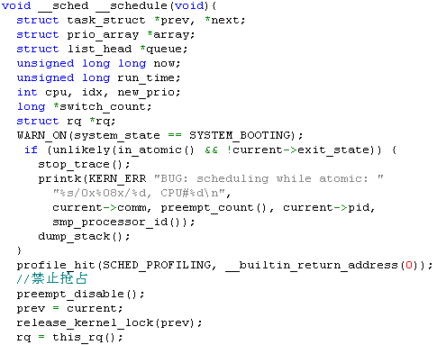
Linux 2.6的schedule()代码分析
Linux 2.6进程调度机制
禁用内核抢占并初始化局部变量

Slide 124
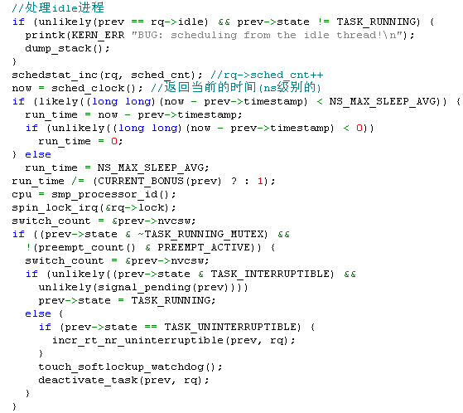
Linux 2.6的schedule()代码分析（续）
Linux 2.6进程调度机制
用run_time限制进程对CPU的使用，鼓励有较长的平均睡眠时间
非阻塞信号挂起情形
如果进程非运行且没有在在内核态被抢占，则从运行队列删除

Slide 125
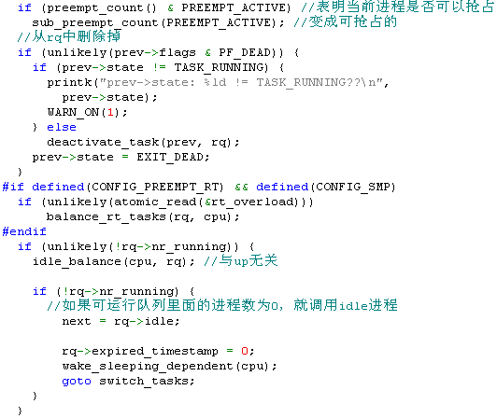
Linux 2.6的schedule()代码分析（续）
Linux 2.6进程调度机制
如果idle_balance()未成功，调用改函数重新调度空闲CPU

Slide 126
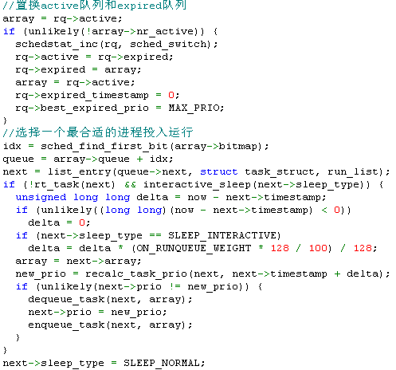
Linux 2.6的schedule()代码分析（续）
Linux 2.6进程调度机制

Slide 127
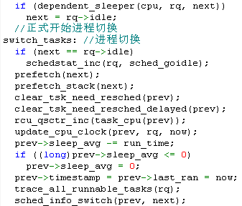
Linux 2.6的schedule()代码分析（续）
检查 剩余的可运行进程数
Linux 2.6进程调度机制

Slide 128
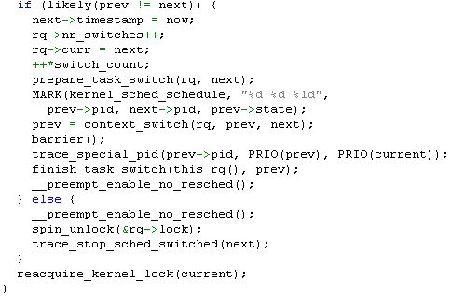
Linux 2.6的schedule()代码分析（续）
Linux 2.6进程调度机制

Slide 129
实验三 CPU调度
一个新的调度策略
  课本15.3随机调度：随机进程，公平
  选作：随机组，随机进程
  要不影响现有任务的调度策略
  SCHED_FIFO， SCHED_RR > SCHED_NORMAL ， SCHED_OTHER > SCHED_YOURNAME
命令
  groups can be added using the command:
    groupadd group_name
  users can be added using the command:
    useradd user_name
  sched_setscheduler(pid,policy,param)

